Slide 1


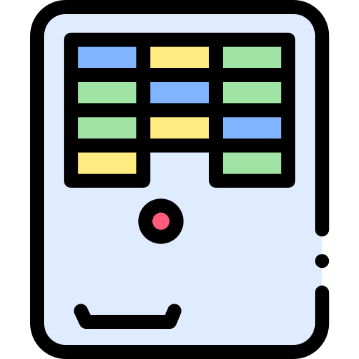
UNIVERSIDAD NACIONAL DEL ALTIPLANO
FACULTAD DE MECANICA ELECTRICA, ELECTRONICA Y SISTEMAS
ESCUELA PROFESIONAL DE INGENIERÍA DE INGENIERIA DE SISTEMAS
IZINOID
CURSO: COMPUTACION GRAFICA
DOCENTE: ING. ALEJO HUARACHI ALAIN MELQUIADES
INTEGRANTES:
QUISPE CHAGUA DAVID RONALDO
MAMANI CHOQUEHUANCA NIKOLE DARLENE
PERLACIOS LUQUE ARTEMIO HAROLD

Slide 2
HISTORIA
Este juego consiste en qué una plataforma impide que una bola salga de la zona del juego moviéndose de izquierda a derecha o viceversa, haciendo rebotar la pelota hacía la parte superior donde se encuentran bloques en forma de ladrillos, la bola al tener contacto con el bloque desaparece, y cuando ya no se tiene más bloques se pasa al siguiente nivel donde se encuentran otro patrón de bloques diferentes al anterior, haciéndolo esto muy adictivo y enganchandote por superar cada nível.T ambién existen diferentes tipos de bloques que al ser destruidos dan ciertas bonificaciones cómo son:
Azul: expande la plataforma
Rojo: añade un cañón láser a la plataforma,
Rosado: paso directo al siguiente nivel,
Celeste: aumento del número de bolas, plomo: aumentando vidas
Verde: atrapar la pelota
Naranja: reduce la velocidad de la pelota.
Al principio el juego te da 3 vidas o tres oportunidades para que sigas superando cada nível, si se pierden todas las vidas tendrás que empezar desde el principio y para terminar en el último nivel tendrás que enfrentarte a Doh el enemigo principal del juego.

Slide 3
LIBRERÍA PYGAME
librería para crear videojuegos 2D
Pygame es una librería para el desarrollo de videojuegos en segunda dimensión 2D con el lenguaje de programación Python. Pygame está basada en SDL, que es una librería que nos provee acceso de bajo nivel al audio, teclado, ratón y al hardware gráfico de nuestro ordenador. Es un producto que funciona en cualquier sistema: Mac OS, Windows o Linux. El SDL son bibliotecas en lenguaje C para gestión de gráficos 2D (manipulación de las imágenes como objetos de 2D en el lienzo, es decir, la ventana), imágenes (ficheros de tipo jpg o png o tif), audio y periféricos a bajo nivel (teclado, ratón).

Slide 4
Estructura de un videojuego con Pygame
La estructura básica de un videojuego con programación entre Pygame y Python orientada a objetos se define por:
Una preparación del entorno: primero, debemos importar Pygame a nuestro programa en Python en nuestro entorno virtual, pues es una librería que no forma parte del startup de Python. Esto lo hacemos con la instrucción: pip install pygame.
Bucle principal: nace del contenedor de nuestro videojuego. Allí encontramos el constructor y la función del lanzamiento del videojuego. Este último creará el bucle con funciones como start, mainloop y handleEvent.
Finalización del juego: cuando se finaliza Pygame, es decir, el juego; GameOver.

Slide 5
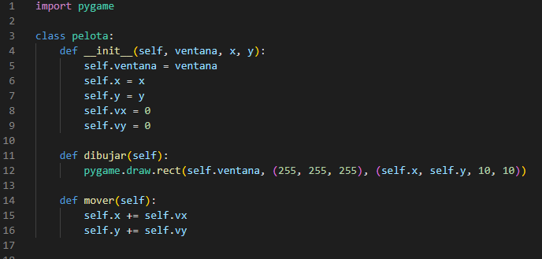
Clase pelota y sus metodos
Para poder hacer el juego de Arkanoid primero tenemos que importer la libreria pygame.
Se crea la clase pelota y se inicializa con el metodo __init__ el objetivo fundamental del método __init__ es inicializar los atributos del objeto que creamos. También tenemos los métodos dibujar y mover.

Slide 6
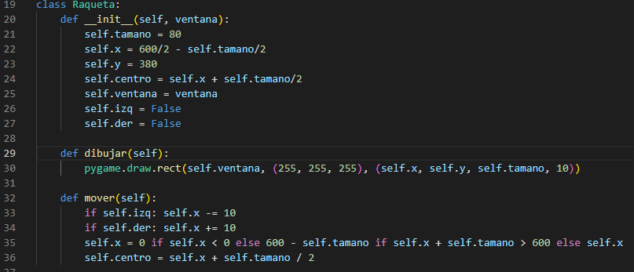
Clase raqueta
Se tiene el metodo dibujar que nos permite hacer nuestro rectangulo con las coordenadas y el tamanio que nosotros le demos.
Y mover para poder mover nuestra raqueta.

Slide 7
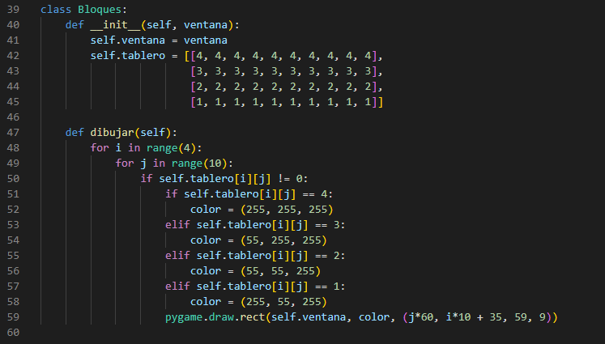
BLOQUES
Se utiliza el self de bloques para poder crear nuestros bloques segun nuestros valores dados en trablero para luego dibujar segun los for dados en el metodo dibujar.

Slide 8
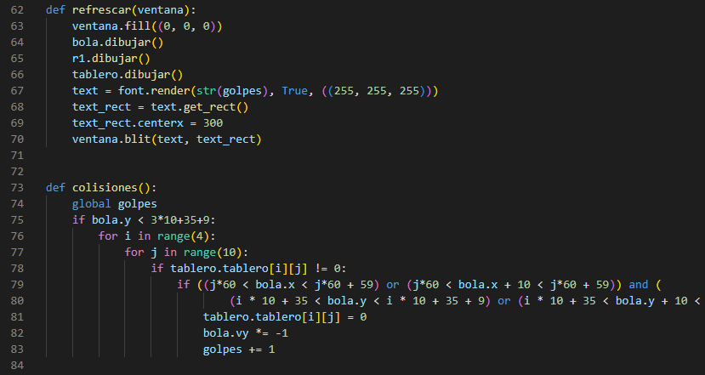
Refrescar y colisiones
Para que nuestro codigo pueda correr correctamente se crea la funcion refrescar y actualice constantemente nuestra pelota y tablero.
En colisiones se detecta cuando la pelota y bloques hacen contacto.

Slide 9
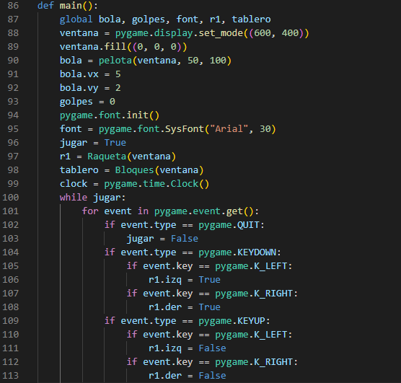
Funcion main
En esta function se declara todo lo que se mostrara en pantalla, Tambien recorder que un juego es un bucle infinito que terminara solo cuando se cierre el juego.
Dentro del while también se detectan las teclas constantemente.

Slide 10
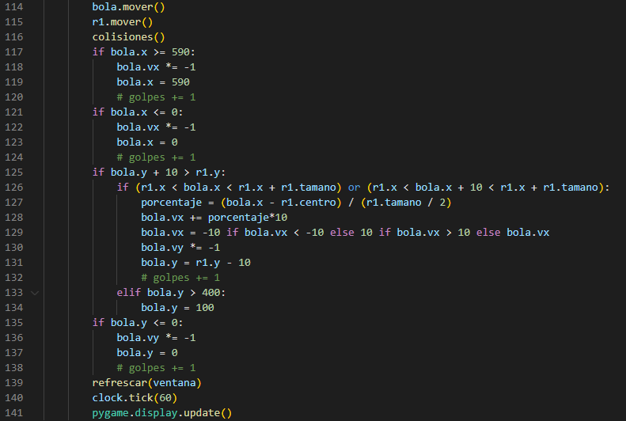
Continuando el main
Dentro de nuestro while se continua utilizando las funciones y clases ya antes declaradas.
Para el correcto funcionamiento del juego se sigue utilizando las clases y sus metodos de r1 y bola.
Por ultimo en clock se define los fps o actualizaciones de pantalla que se haran por segundo.

Slide 11

Main
Aqui es donde se llama el main y termina con pygame.quit() cuando termina la funcion main.

Slide 12
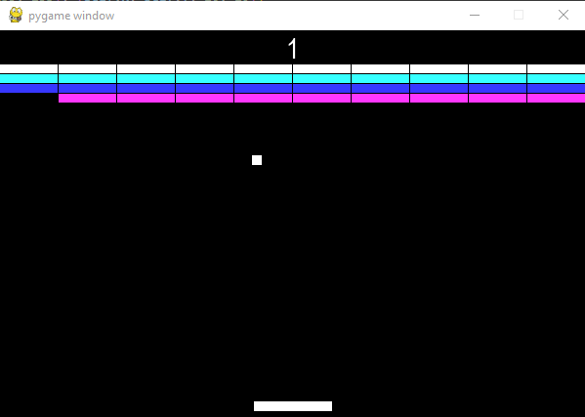
Arkanoid con pygame
Este juego popular en los Arkanoid es un videojuego de arcade desarrollado por Taito en 1986. Está basado en Breakout de Atari de 1976.

Slide 13
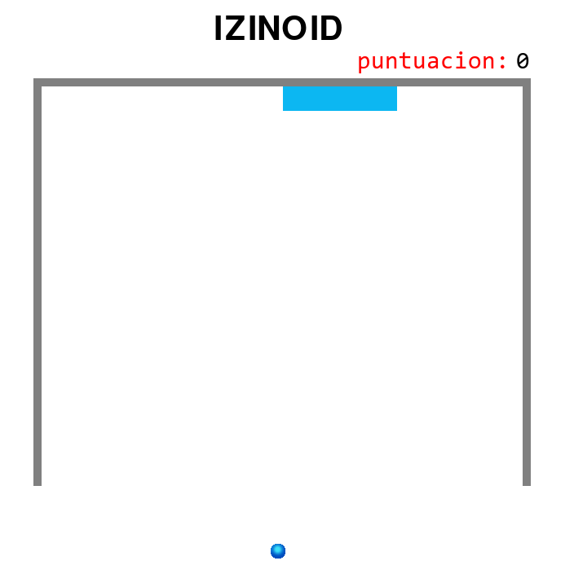
IZINOID
Basado en los principios de Arkanoid al destruir los bloques.

Slide 14
CONCLUSIONES
Este proyecto nos ayudo a trabajar en equipo y aplicar un poco de la metodología ágil. Nos dimos cuenta que la parte visual de un simple juego es muy importante para este mismo.
También pudimos entender como funciona un juego, también la compresión de la librería pygame y las muchas maneras en las que se puede utilizar.
En un futuro esperamos ampliar el conocimiento con las librerías graficas y poder hacer proyectos mas complejos para dispositivos móviles.

